Slide 1




Slide 2







Slide 3
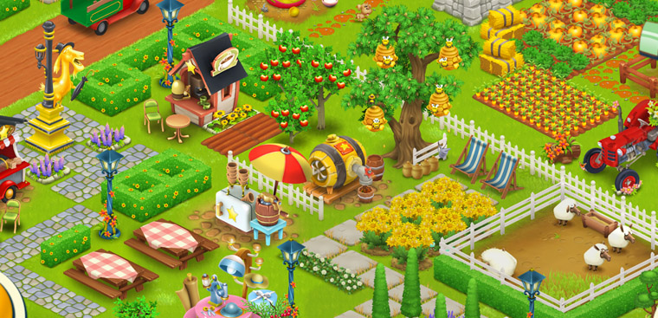




Học tiếp
Notes:
GIÁO VIÊN BẤM CHUỘT VÀO CÁC MẢNH GHÉP ĐỂ ĐƯỢC DẪN ĐẾN CÂU HỎI TƯƠNG ỨNG. Cách thay ảnh sau mảnh ghép, kéo 1 mảnh ghép ra, bấm chuột phải vào ảnh chọn change picture

Slide 4


72 : 9 = ?
8
Notes:
Bấm bông hoa quay lại

Slide 5
45 : 9 = ?
5
Notes:
Bấm bông hoa quay lại

Slide 6
90 : 9 = ?
10
Notes:
Bấm bông hoa quay lại

Slide 7
36 : 9 = ?
4
Notes:
Bấm bông hoa quay lại

Slide 8



Thứ … ngày … tháng … năm ….
Toán

Slide 9




MỘT NGÀY LÀM NÔNG DÂN

Slide 10




Hôm nay chúng mình đến thăm trang trại của bác An. Bác giao cho chúng mình nhiệm vụ “Một ngày làm nông dân”. Các bạn hãy giúp chúng mình vượt qua các trạm thử thách để trở thành một người nông dân thực thụ nhé!

Slide 11



Trạm 1
CHĂM SÓC VƯỜN CÂY

Slide 12


Slide 13
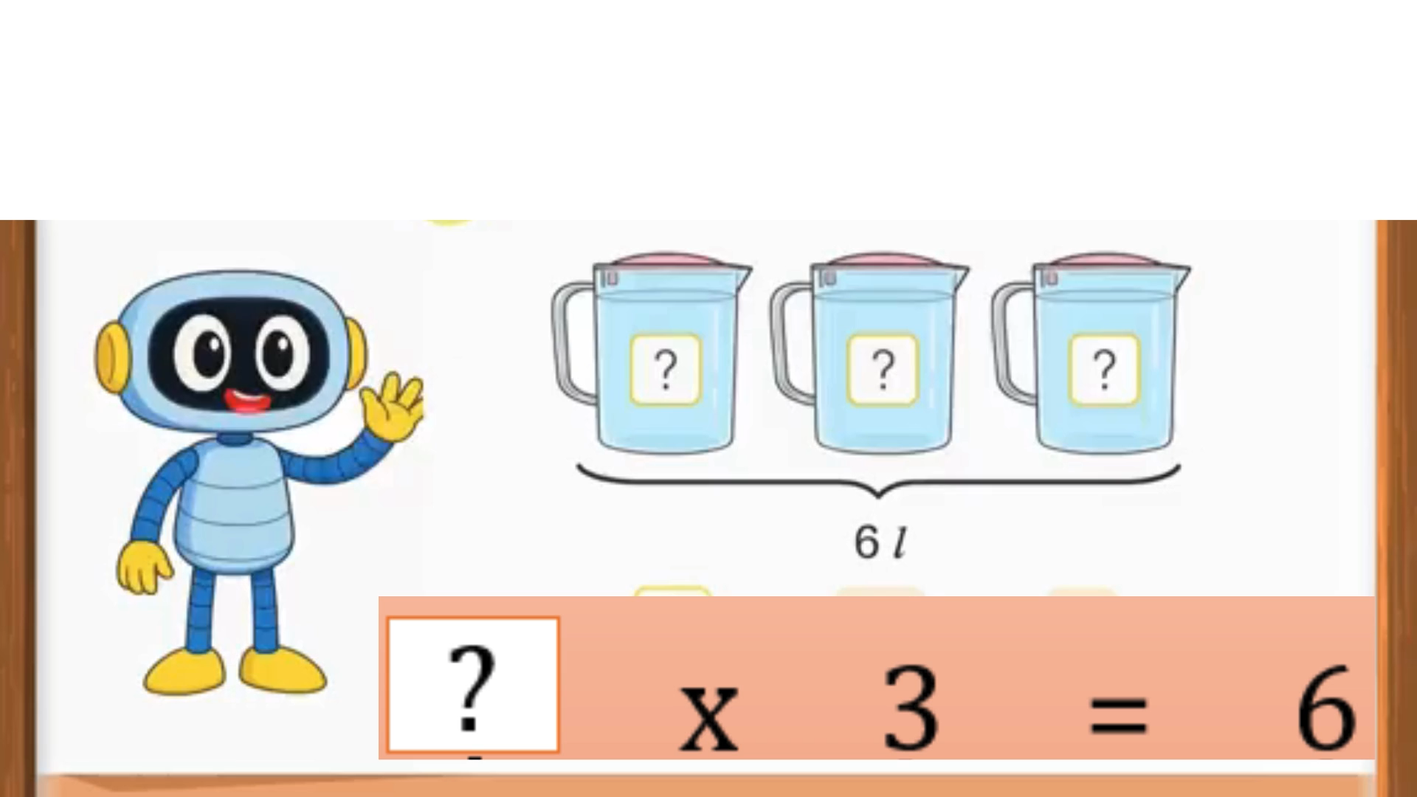

Slide 14







3 ca đựng nước như nhau có tất cả 6 l nước. Hỏi mỗi ca đựng mấy lít nước?
?
?
?
Số lít nước ở một ca lấy 3 lần được 6 l.
Số lít nước ở một ca là:
6 : 3 = 2 (l)
6 l
x 3 = 6
Muốn tìm một thừa số, ta lấy tích chia cho thừa số kia.
?
Thừa số
Thừa số
Tích

Slide 15


Cảm ơn các bạn đã giúp chúng mình “chăm sóc vườn cây”. Chúng ta cùng tiếp tục “chăm sóc vật nuôi” ở trang trại nhé!

Slide 16
Trạm 2
CHĂM SÓC VẬT NUÔI

Slide 17





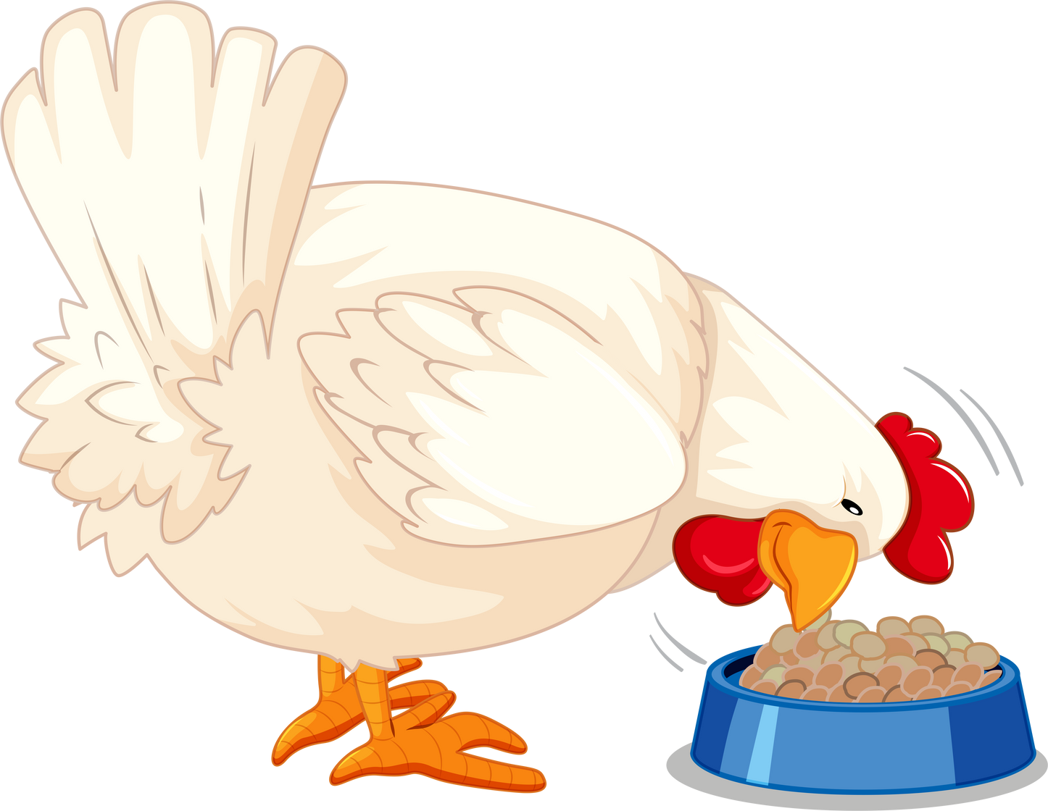
1. Tìm thừa số (theo mẫu)
Mẫu: x 5 = 35
35 : 5 = 7
?
x 4 = 28
x 3 = 12
6 x = 24
?
?
?
Thảo luận nhóm

Slide 18


x 4 = 28
7
?
28 : 4 = 7
b) x 3 = 12
4
?
12 : 3 = 4
c) 6 x = 24
4
?
24 : 6 = 4

Slide 19


Công việc “chăm sóc vật nuôi” thật thú vị đúng không các bạn? Nào, bây giờ chúng ta cùng đến với nhiệm vụ “thu hoạch nông sản” ở trang trại nhé!

Slide 20








Trạm 3
THU HOẠCH NÔNG SẢN

Slide 21





2. Số
Thử thách 1
THU HOẠCH CÀ RỐT
Thừa số | 8 | ? | 5 | 7 | ?
Thừa số | 4 | 6 | ? | ? | 9
Tích | 32 | 18 | 30 | 21 | 36
3
4
6
3

Slide 22




Cảm ơn các bạn đã giúp mình “thu hoạch cà rốt” nhé! Nào, chúng mình cùng qua thử thách tiếp theo nhé!
Thử thách 1
THU HOẠCH CÀ RỐT

Slide 23
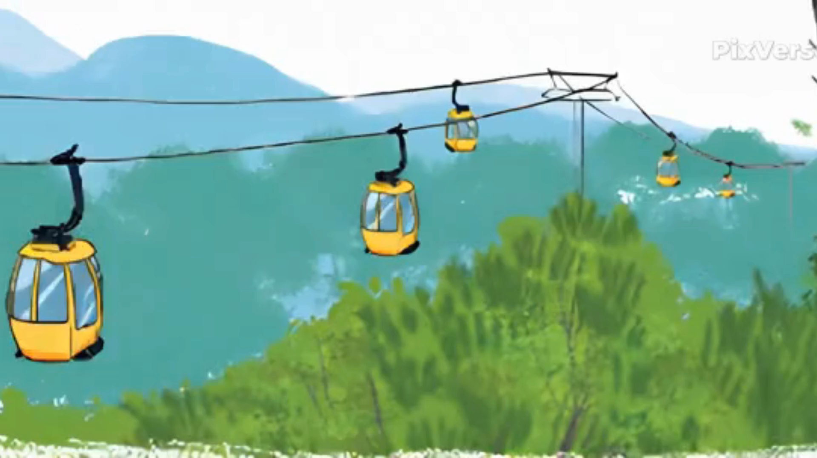
Thử thách 2
THU HOẠCH BÍ ĐỎ

Slide 24
Thử thách 2
THU HOẠCH BÍ ĐỎ
3. 5 ca-bin chở tất cả 30 người. Biết rằng số người ở mỗi ca-bin như nhau. Hỏi mỗi ca-bin chở bao nhiêu người?

Slide 25


Bài giải
Mỗi ca bin chở số người là:
30 : 5 = 6 (người)
Đáp số: 6 người
Notes:
SAU KHI HS TRẢ LỜI XONG, GV CLICK CHUỘT VÀO CHIẾC XE ĐỂ TRỞ VỀ

Slide 26


Công việc “thu hoạch nông sản” thật thú vị đúng không các bạn? Chúng ta mới thu hoạch được cà rốt và bí ngô, còn bắp cải, dưa hấu chưa được thu hoạch. Công việc này chúng ta sẽ cùng nhau làm ở bài học ở tiết sau nhé!

